Slide 1
ПРЕЗЕНТАЦИЯ ПО ЛАБОРАТОРНОЙ РАБОТЕ 1
НПМбд-02-21

Slide 2
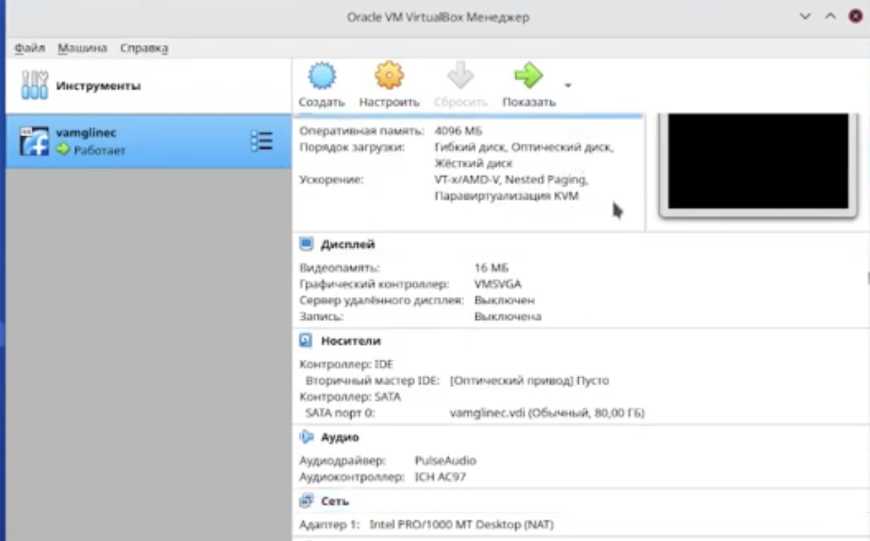
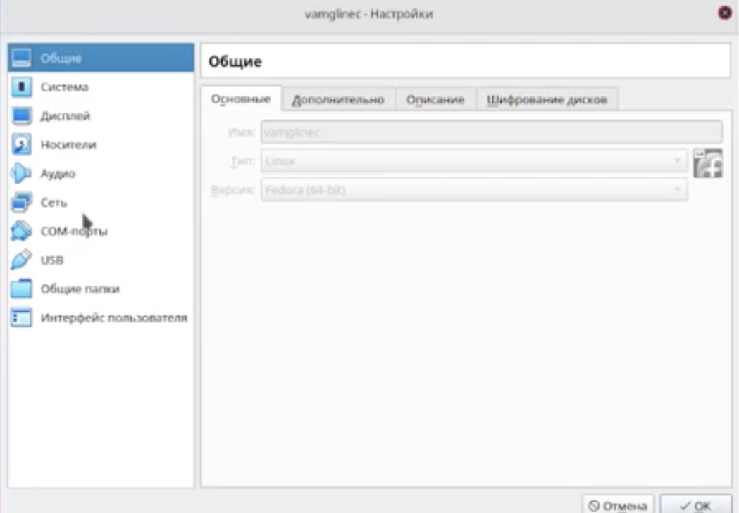
1)Подготовка к установке виртуальной ОС

Slide 3
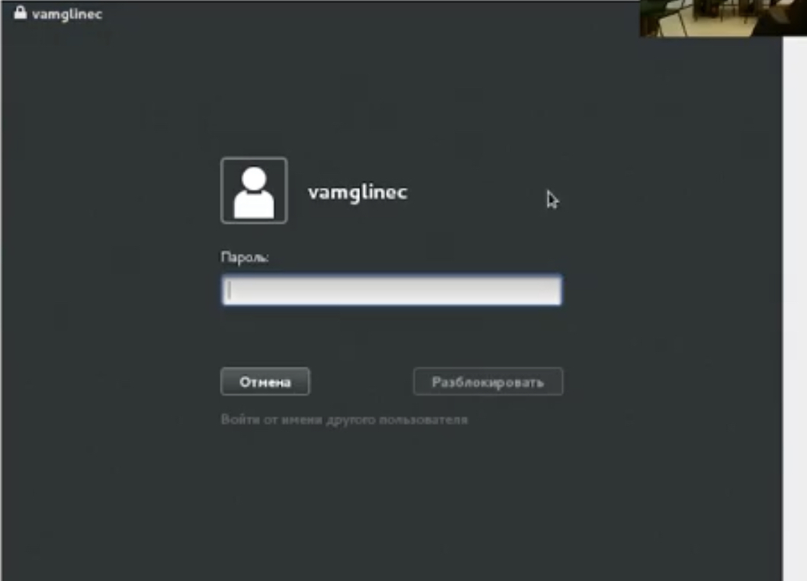
2)Установка ОС

Slide 4
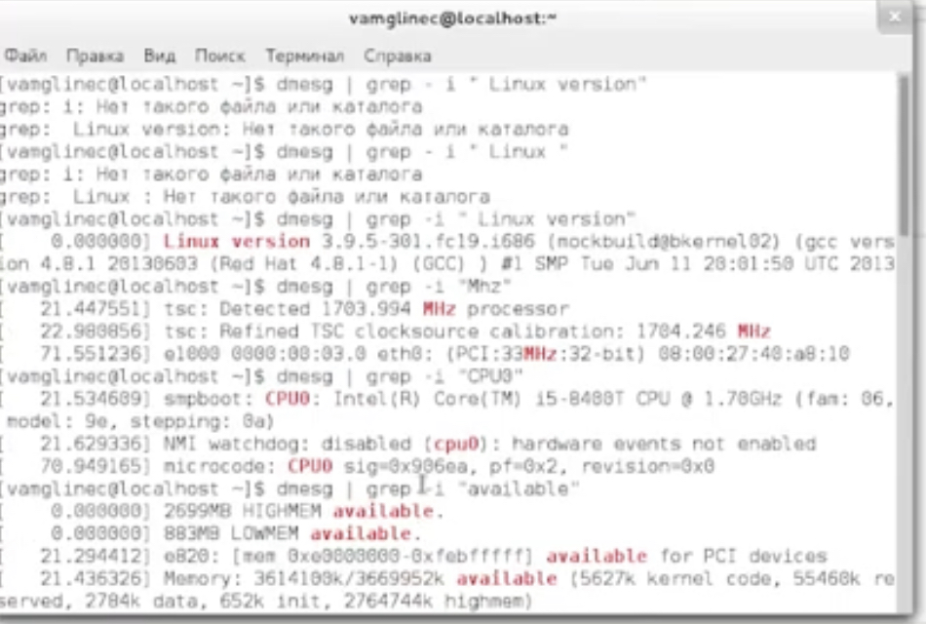
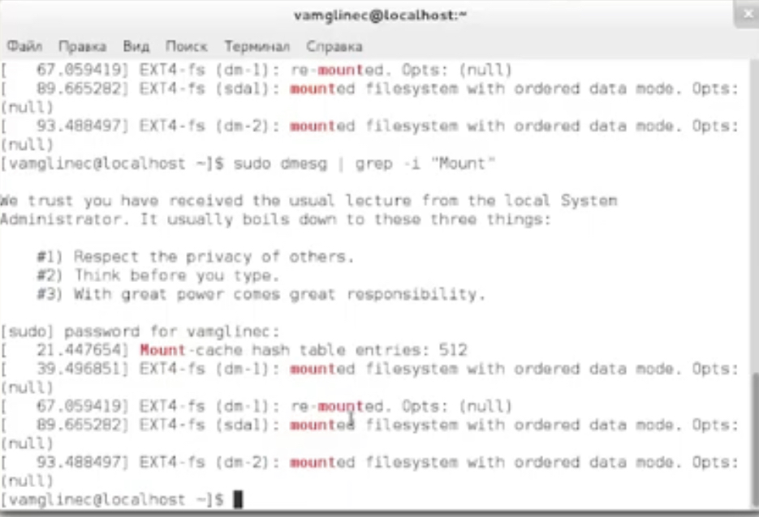
3)Получение необходимых данных

Slide 5
ВЫВОД
Я приобрела практические навыки по установке операционной системы на виртуальную машину, настройке минимально необходимых для дальнейшей работы сервисов.

